Slide 1
Een korte update van de status en de vooruitgang in de plannen van
MFA “De Schans”
Jos Willems Voortz.
Hans Bukkems Penning m
Imke Bazelmans Secr
Ronald vd Ven B. lid
Wim& Hanneke Loos Beheer
Wim verheggen Coordinator
Omdat het centrumplan in Februari 2024 niet is goedgekeurd, is door de gemeente, gekozen om het plan op te splitsen.
Vanaf 2020 zijn al vele uren door vrijwilligers, maar ook door externe bureaus aan het project gewerkt, en hebben we nog geen vooruitgang kunnen boeken.

Slide 2
Reden van het niet doorgaan van de nieuwbouw van de MFA was :
De financiële kaders zoals gesteld door de gemeenteraad zijn als leidend genoemd, de overschrijding op het eerder beschikbaar gestelde budget zou te hoog zijn en ten gevolge van het niet aanpassen van de omgeving past de destijds voorgenomen nieuwbouw niet binnen het geheel.
Uitvoering van het Centrumplan zit er voorlopig niet in, maar de plannen om het MFA gedeeltelijk te renoveren / gedeeltelijk te renoveren en gedeeltelijk nieuwbouw / 100% nieuwbouw, willen en moeten we doorzetten.
Het bestuur en gebruikers van de Schans vinden dat de MFA dus moet worden aangepast!
Om de volgende reden :

Slide 3
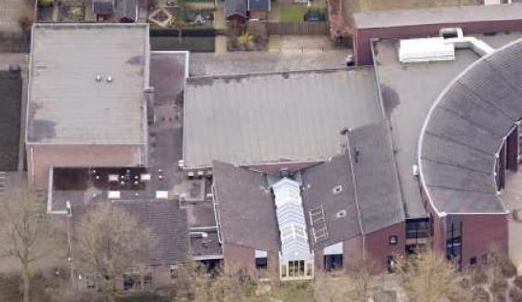
Lekkages in de daken zorgt voor overlast bij slecht weer.

Slide 4
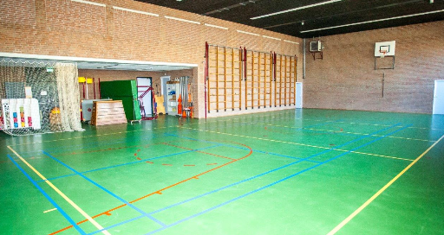
In de MFA hebben we te kampen met een sterk verouderde gymzaal. (Bouw j 1972)
Deze voldoet totaal niet meer aan de gestelde eisen van deze tijd, en voor basis onderwijs.
Nu oppervlakte 264 m2 moet minimaal 308 m2 zijn.
Gymzaal vloer moet worden vervangen.
Isolatie waarde niet meer van deze tijd.
Geen ventilatie.
Oude slecht bedienbare ramen om te ventileren.
J&F heeft moeite om attributen veilig te monteren.
Sluit niet aan bij een toekomstig centrumplan.
Terug kerende legionella problemen.

Slide 5
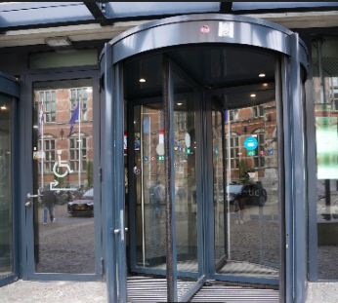
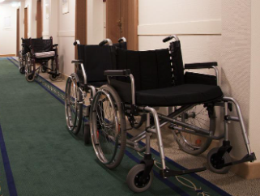
Ook de entree van de Schans is onvoldoende toegankelijk voor ouderen en minder validen, dit verdient ook een grondige aanpak.
De toilet groep is nog vanuit de “oude “ Schans overgebleven, en moet worden opgeknapt.
Oude leidingen worden kort, en ontstaan problemen door veroudering.

Slide 6
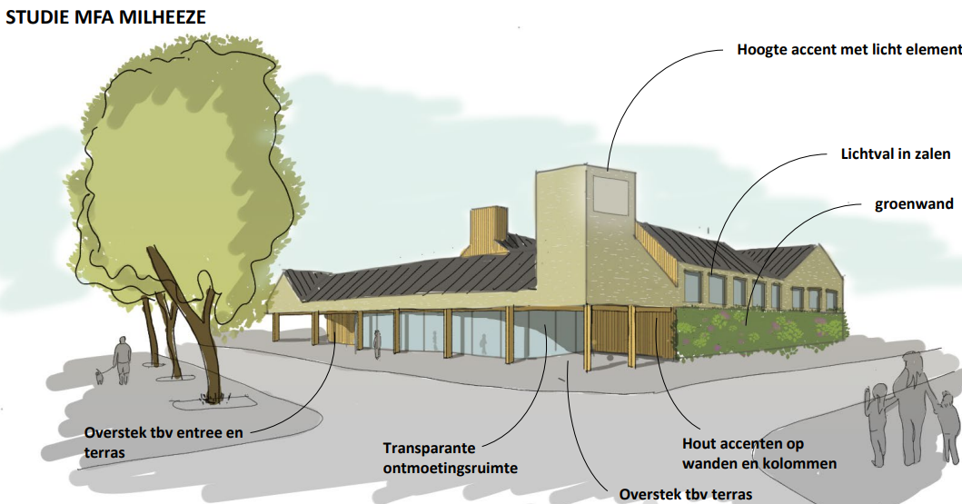
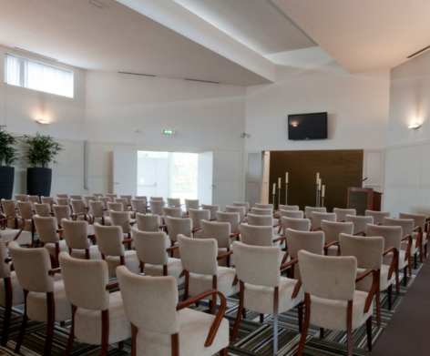
De ontmoetingsruimte willen we aan de voorkant met uitzicht op het kerkplein zodat dit een levendig beeld geeft en gezelligheid uitstraalt. (moet aansluiten bij het centrum)
Omdat de functie van de kerk de laatste jaren sterk is veranderd, willen we voor de toekomst mogelijkheid kunnen bieden om die functie gedeeltelijk op te kunnen vangen.
Viering Kerst.
Avond wake.
Uitvaartdienst.

Slide 7
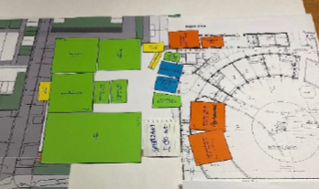
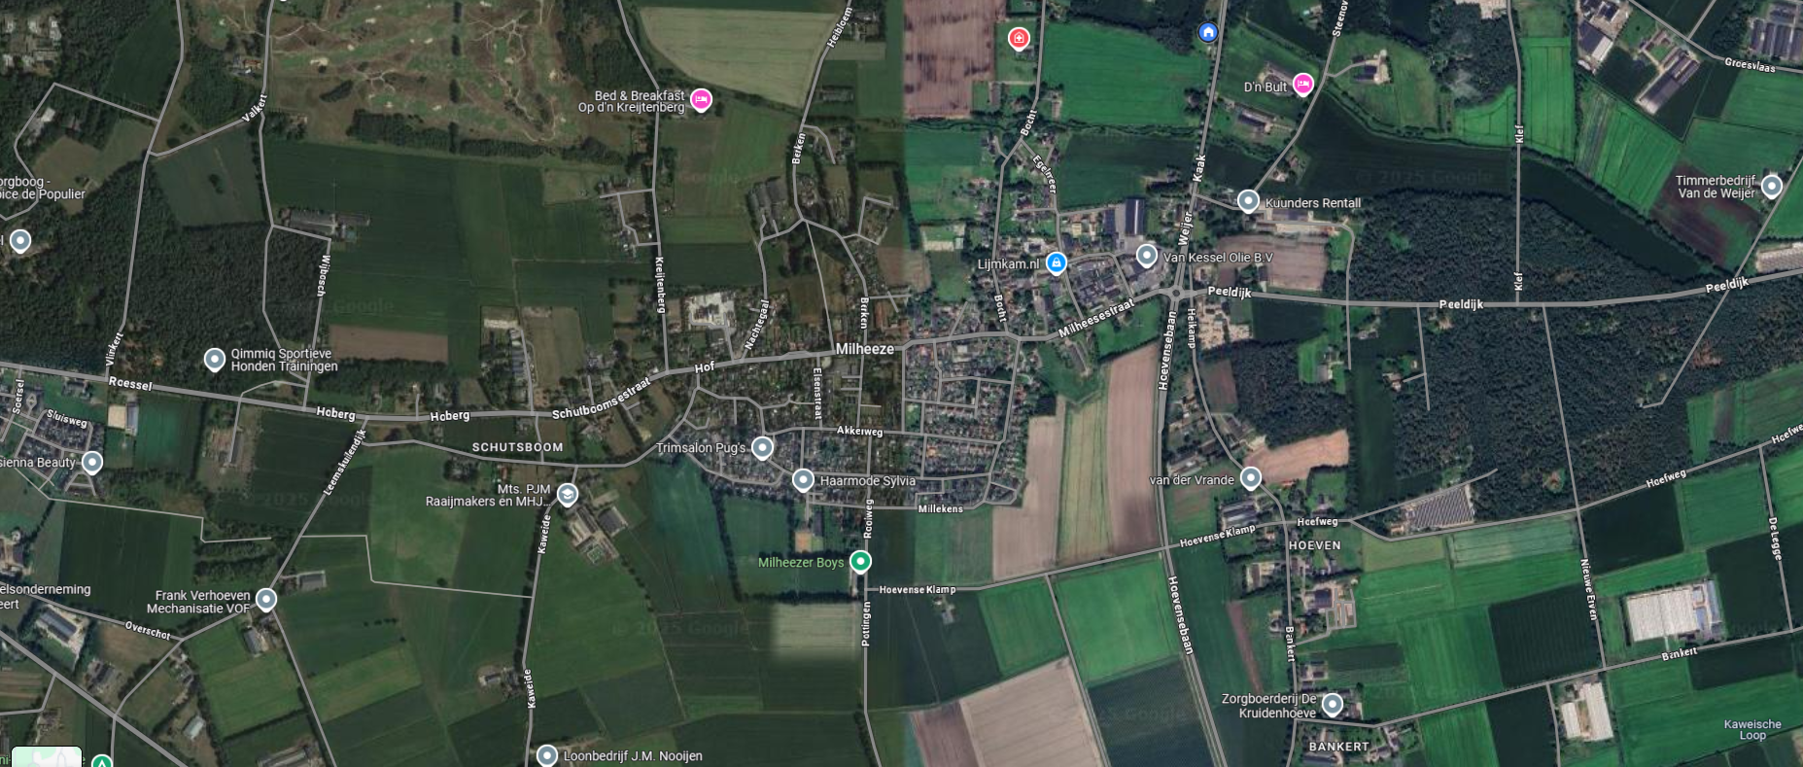
We willen ook de mogelijkheid kunnen bieden om verschillende activiteiten tegelijkertijd plaats kunnen laten vinden. Multifunctioneel gebruik van ruimtes. Dat het mogelijk is om bv een vergadering te houden als Fanfare aan het repeteren is. Of gymzaal gebruik tijdens een toneel uitvoering. (Carnaval, Kwizzuth , K.v.w. etc )
Gezien de te verwachte uitbreiding in Milheeze (± 100-150 woningen) moeten we daar rekening mee houden om voldoende ruimte en mogelijkheden te kunnen bieden in de aankomende jaren. Denk ook aan grotere activiteiten.

Slide 8
Door de toegenomen drukte in het Kind centrum kunnen de gezamenlijke ruimtes nu al niet langer meer gezamenlijk gebruikt worden.
Dat betekend dat de functies van de MFA op termijn niet voldoende kunnen worden gewaarborgd.
We hopen dat ons plan nog dit jaar steun krijgt in de Gemeenteraad van Gemert-Bakel en we snel de plannen in Milheeze kunnen waarmaken.
Al bij al moeten alle inwoners van Milheeze zich thuis voelen in een toekomst bestendige Schans!!

